Slide 1
第一章 复数与复变函数
第二节 区域
复平面上点的轨迹
区域的概念
单连通域与多连通域

Slide 2
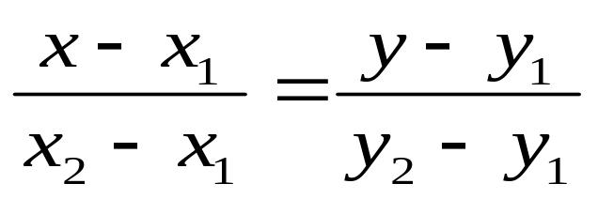

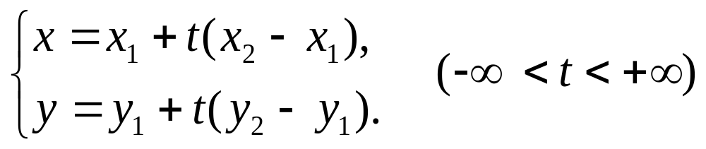
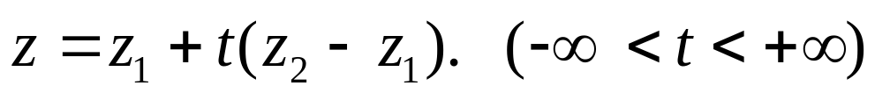
一、复平面上点的轨迹方程
例1 将通过两点 z₁=x₁+iy₁和 z₂=x₂+iy₂ 的直线用复数
形式的方程表示.
解
过两点(x₁,y₁) 和(x₂,y₂) 的直线方程为
则其参数方程为
因此,它的复数形式的参数方程为

Slide 3
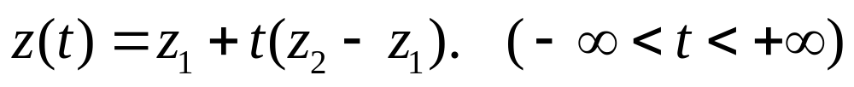
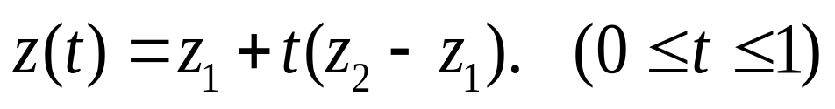
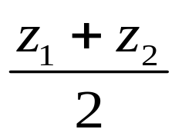
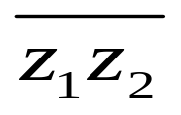
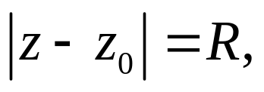
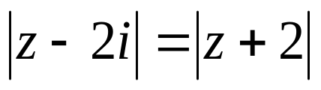
过两点 z₁和 z₂的直线方程为
特别地，从z₁到z₂的直线段的参数方程为：
线段 的中点为：
例2. 求下列方程所表示的曲线或图形：
1）
表示以z₀为圆心，以R为半径的圆周；
y
2）
2i
-2
O
x
表示直线 y= -x
y=-x

Slide 4
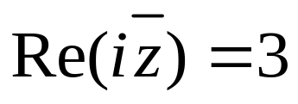
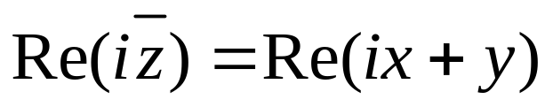
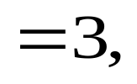
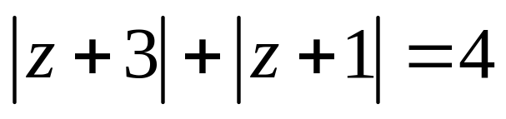
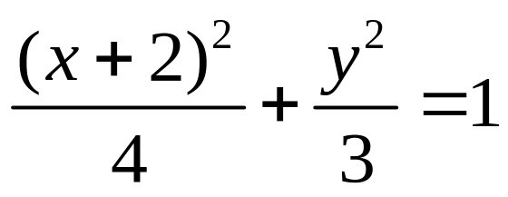
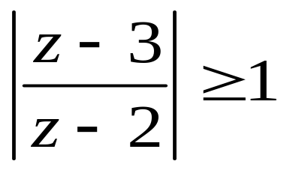
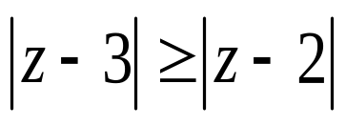
y
3）
y=3
令z=x+iy, 则
O
x
所以，所求轨迹方程为直线y=3.
y
4）
-4
-3
-1
x
O
为椭圆:
y
x=5/2
5）
2
3
x
由原式可得
O
所以, 表示直线x=5/2及其左边的半平面.

Slide 5

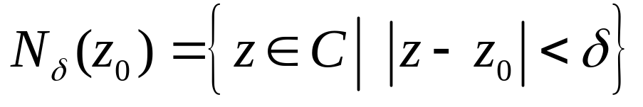

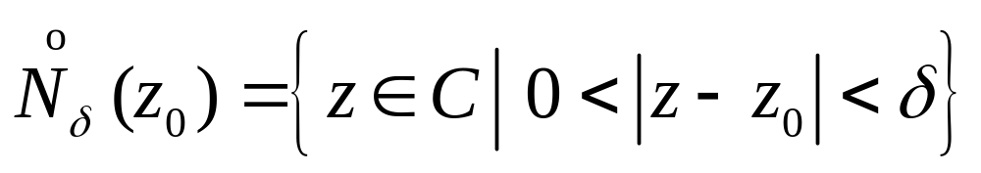
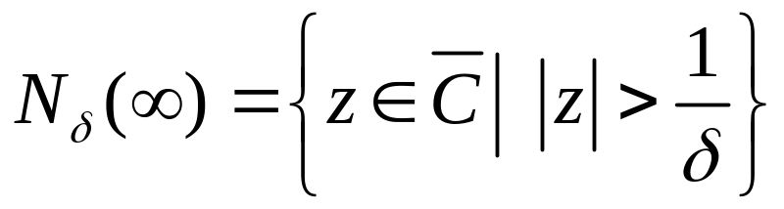

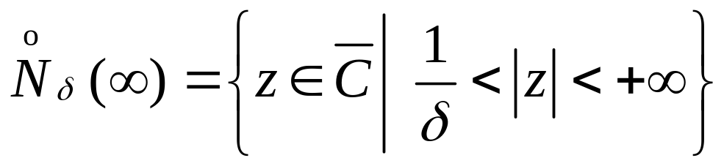
二、区域的概念
1、邻域：
去心邻域：
无穷远点 的邻域：
无穷远点 的去心邻域：

Slide 6
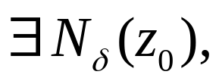
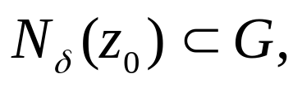

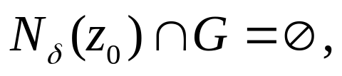


2、内点：
使得
则称z₀为点集G的内点.
3、外点：
使得
G
则称z₀为点集G的外点.
4、开集G： G中的每一点都为内点.
G
5、连通集：集 G 中任意两点都可用一完全属于 G 的折线相连.
。 。
6、区域： 连通的开集.
7、边界点： 如P的任一邻域中既有G内的点也有G外的点，则称P为G的边界点.
边界点的全体构成G的边界，记为
区域D + D的边界=闭区域

Slide 7
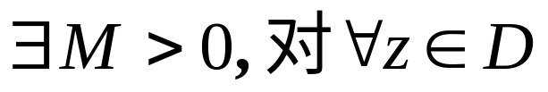
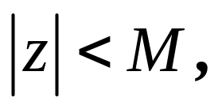

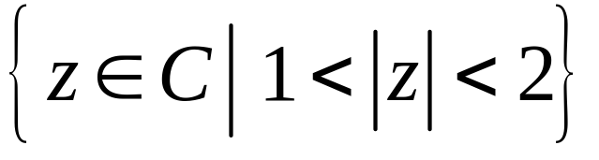




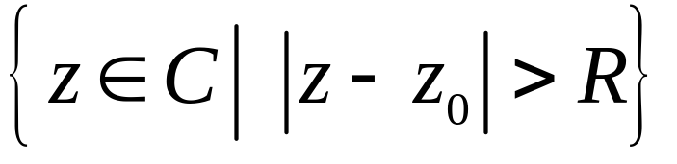
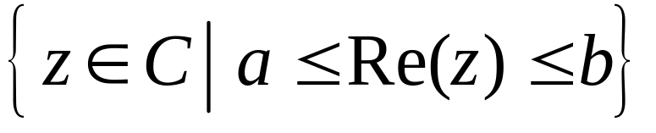


如
8、有界集：
有
则称D为有界集.
否则称为无界集.
例如
(1)
有界区域
(2)
无界区域
(3)
无界闭区域

Slide 8
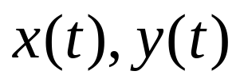
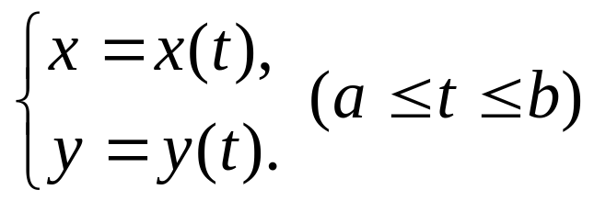
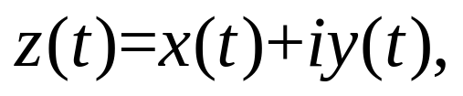
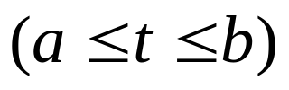


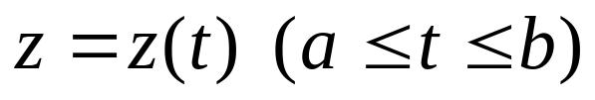
三、单连通域与多连通域
设 是实变量t 的两个实函数，且在[a,b]上连续，则
表示一平面连续曲线.
令
则方程 z =z(t), 表示复
平面上一条连续曲线.
1、光滑曲线
设 上连续, 且
则称
为光滑曲线.
分段光滑曲线.

Slide 9

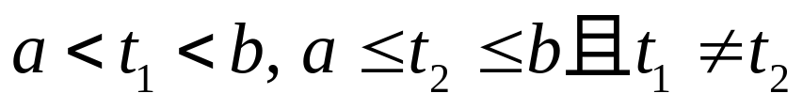
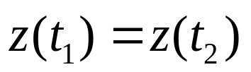
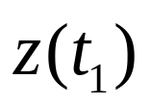
2、重点、简单曲线
连续曲线C: z =z(t)
z(a), z(b)分别为起点
和终点,
如果当
时，有
则称 为曲线C的重点。
没有重点的连续曲线称为
简单曲线或若尔当(Jardan)曲线.
（不打结）
简单闭曲线：起点和终点重合的简单曲线.
z(a)=z(b)
z(t₁)=z(t₂)
不是简单闭曲线
简单闭曲线

Slide 10


3、单连通区域与多连通域
任意一条简单闭曲线C把整个复平面唯一地分成
三个互不相交的点集: C, C的内部， C的外部.
单连通域D:
在D内任作一条简单闭曲线, 该闭
(无洞)
曲线的
内部总属于D.
否则称为多连通域.
(有洞)
外部
内部
边界
C
z(a)=z(b)
z(a)=z(b)

Slide 11
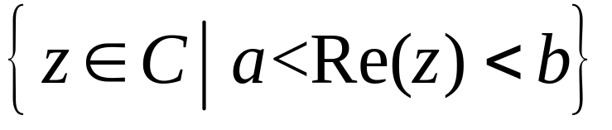

例如
(1)
有界多连通域
(2)
无界多连通域
(3)
无界单连通域

Slide 12
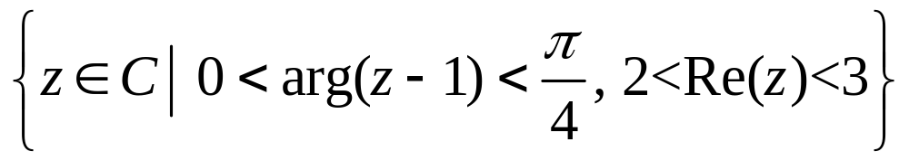
例如
(4)
有界单连通域

Slide 13
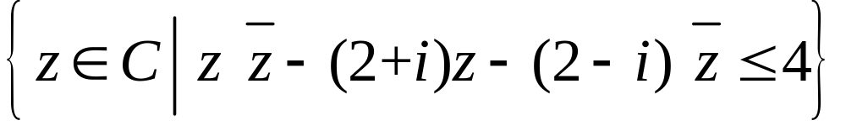
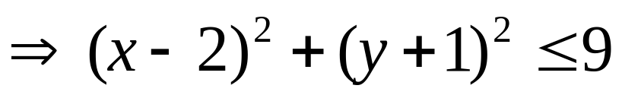
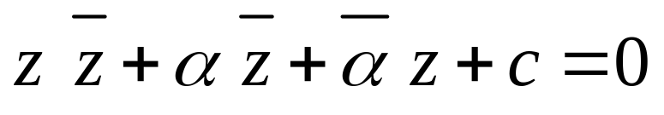
例如
(4)
有界单连通域
(5)
有界单连通闭区域
一般地，复平面上圆周方程都可写为
其中, α为复常数, c为实常数.[书P25:12]

Slide 14
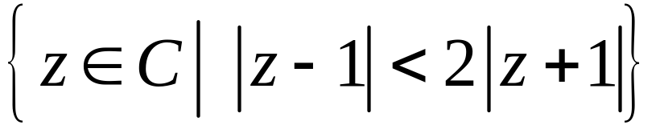
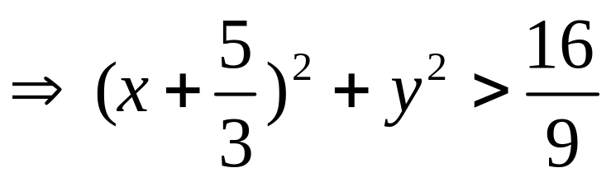

例如
(4)
无界多连通域
(5)
有界单连通闭区域
一般地，复平面上圆周方程都可写为
其中, α为复常数, c为实常数.[书P25:12]

Slide 15
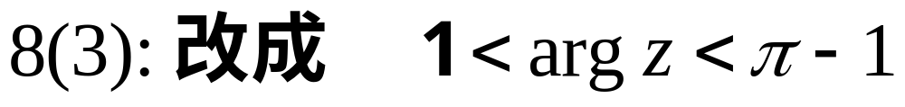
第二节作 业
P24: 8(3, 4, 6, 7, 8, 10);

